Slide 1
PERTEMUAN 4
KERNEL, PROSES DAN THREAD 1

Slide 2
KONSEP KERNEL … ???
Dalam ilmu komputer, KERNEL adalah suatu perangkat lunak yang menjadi bagian utama dari sebuah sistem operasi. Tugasnya melayani bermacam program aplikasi untuk mengakses perangkat keras komputer secara aman.
Karena akses terhadap perangkat keras terbatas, sedangkan ada lebih dari satu program yang harus dilayani dalam waktu yang bersamaan, maka kernel juga bertugas untuk mengatur kapan dan berapa lama suatu program dapat menggunakan satu bagian perangkat keras tersebut. Hal tersebut dinamakan sebagai multiplexing.
Akses kepada perangkat keras secara langsung merupakan masalah yang kompleks, oleh karena itu kernel biasanya mengimplementasikan sekumpulan abstraksi perangkat keras. Abstraksi-abstraksi tersebut merupakan sebuah cara untuk menyembunyikan kompleksitas, dan memungkinkan akses kepada perangkat keras menjadi mudah dan seragam. Sehingga abstraksi pada akhirnya memudahkan pekerjaan programmer.
Untuk menjalankan sebuah komputer kita tidak harus menggunakan kernel sistem operasi. Sebuah program dapat saja langsung diload dan dijalankan di atas mesin 'telanjang' komputer, yaitu bilamana pembuat program ingin melakukan pekerjaannya tanpa bantuan abstraksi perangkat keras atau bantuan sistem operasi. Teknik ini digunakan oleh komputer generasi awal, sehingga bila kita ingin berpindah dari satu program ke program lain, kita harus mereset dan meload kembali program-program tersebut.

Slide 3
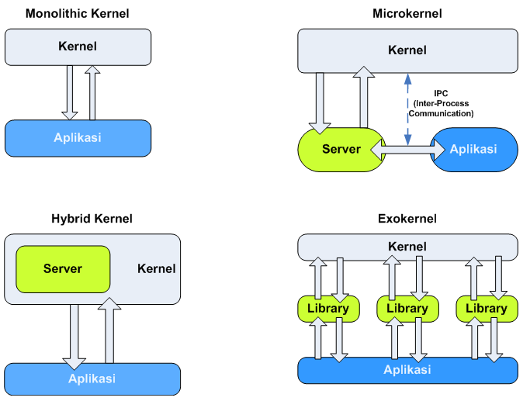

Slide 4
KATEGORI KERNEL
Terdapat 4 (empat) kategori Kernel:
Monolithic Kernel. Kernel yang menyediakan abstraksi perangkat keras yang kaya dan tangguh.
Microkernel. Kernel yang menyediakan hanya sekumpulan kecil abstraksi perangkat keras sederhana, dan menggunakan aplikasi-aplikasi yang disebut sebagai server untuk menyediakan fungsi-fungsi lainnya.
Hybrid (modifikasi dari microkernel). Kernel yang mirip microkernel, tetapi ia juga memasukkan beberapa kode tambahan di kernel agar ia menjadi lebih cepat
Exokernel. Kernel yang tidak menyediakan sama sekali abstraksi hardware, tapi ia menyediakan sekumpulan pustaka yang menyediakan fungsi-fungsi akses ke perangkat keras secara langsung atau hampir-hampir langsung.

Slide 5
MONOLITHIC KERNEL (definisi)
Pendekatan kernel monolitik didefinisikan sebagai sebuah antarmuka virtual yang berada pada tingkat tinggi di atas perangkat keras, dengan sekumpulan primitif atau system call untuk mengimplementasikan layanan-layanan sistem operasi, seperti halnya manajemen proses, konkurensi (concurrency), dan manajemen memori pada modul-modul kernel yang berjalan di dalam mode supervisor.
Meskipun jika setiap modul memiliki layanan operasi-operasi tersebut terpisah dari modul utama, integrasi kode yang terjadi di dalam monolithic kernel sangatlah kuat, dan karena semua modul berjalan di dalam address space yang sama, sebuah bug dalam salah satu modul dapat merusak keseluruhan sistem. Akan tetapi, ketika implementasi dilakukan dengan benar, integrasi komponen internal yang sangat kuat tersebut justru akan mengizinkan fitur-fitur yang dimiliki oleh sistem yang berada di bawahnya dieksploitasi secara efektif, sehingga membuat sistem operasi dengan monolithic kernel sangatlah efisien—meskipun sangat sulit dalam pembuatannya.

Slide 6
MONOLITHIC KERNEL (usable)
Di bawah ini ada beberapa sistem operasi yang menggunakan Monolithic kernel:
Kernel sistem operasi UNIX tradisional, seperti halnya kernel dari sistem operasi UNIX keluarga BSD (NetBSD, BSD/I, FreeBSD, dan lainnya).
Kernel sistem operasi GNU/Linux, Linux.
Kernel sistem operasi Windows (versi 1.x hingga 4.x; kecuali Windows NT).

Slide 7
MIKRO-KERNEL (definisi)
Pendekatan mikrokernel berisi sebuah abstraksi yang sederhana terhadap hardware, dengan sekumpulan primitif atau system call yang dapat digunakan untuk membuat sebuah sistem operasi agar dapat berjalan, dengan layanan-layanan seperti manajemen thread, komunikasi antar address space, dan komunikasi antar proses. Layanan-layanan lainnya, yang biasanya disediakan oleh kernel, seperti halnya dukungan jaringan, pada pendekatan microkernel justru diimplementasikan di dalam ruangan pengguna (user-space), dan disebut dengan server. Server atau disebut sebagai peladen adalah sebuah program, seperti halnya program lainnya. Server dapat mengizinkan sistem operasi agar dapat dimodifikasi hanya dengan menjalankan program atau menghentikannya. Sebagai contoh, untuk sebuah mesin yang kecil tanpa dukungan jaringan, server jaringan (istilah server di sini tidak dimaksudkan sebagai komputer pusat pengatur jaringan) tidak perlu dijalankan. Pada sistem operasi tradisional yang menggunakan monolithic kernel, hal ini dapat mengakibatkan pengguna harus melakukan rekompilasi terhadap kernel, yang tentu saja sulit untuk dilakukan oleh pengguna biasa yang awam. Dalam teorinya, sistem operasi yang menggunakan microkernel disebut jauh lebih stabil dibandingkan dengan monolithic kernel, karena sebuah server yang gagal bekerja, tidak akan menyebabkan kernel menjadi tidak dapat berjalan, dan server tersebut akan dihentikan oleh kernel utama. Akan tetapi, dalam prakteknya, bagian dari system state dapat hilang oleh server yang gagal bekerja tersebut, dan biasanya untuk melakukan proses eksekusi aplikasi pun menjadi sulit, atau bahkan untuk menjalankan server-server lainnya.

Slide 8
MIKRO-KERNEL (usable)
Beberapa sistem operasi yang menggunakan microkernel:
IBM AIX, sebuah versi UNIX dari IBM
Amoeba, sebuah kernel yang dikembangkan untuk tujuan edukasi
Kernel Mach, yang digunakan di dalam sistem operasi GNU/Hurd, NexTSTEP, OPENSTEP, dan Mac OS/X
Minix, kernel yang dikembangkan oleh Andrew Tanenbaum untuk tujuan edukasi
Symbian OS, sebuah sistem operasi yang populer digunakan pada hand phone, handheld device, embedded device, dan PDA Phone.

Slide 9
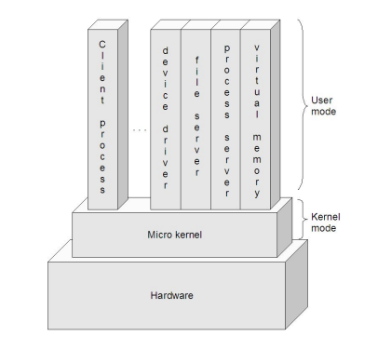
MICRO-KERNEL (struktur)

Slide 10
HYBRID-KERNEL (definisi)
Kernel hibrida aslinya adalah mikrokernel yang memiliki kode yang tidak menunjukkan bahwa kernel tersebut adalah mikrokernel di dalam ruangan kernel-nya. Kode-kode tersebut ditaruh di dalam ruangan kernel agar dapat dieksekusi lebih cepat dibandingkan jika ditaruh di dalam ruangan user. Hal ini dilakukan oleh para arsitek sistem operasi sebagai solusi awal terhadap masalah yang terjadi di dalam mikrokernel: kinerja.
Beberapa orang banyak yang bingung dalam membedakan antara kernel hibrida dan kernel monolitik yang dapat memuat modul kernel setelah proses booting, dan cenderung menyamakannya. Antara kernel hibrida dan kernel monolitik jelas berbeda. Kernel hibrida berarti bahwa konsep yang digunakannya diturunkan dari konsep desain kernel monolitik dan mikrokernel. Kernel hibrida juga memiliki secara spesifik memiliki teknologi pertukaran pesan (message passing) yang digunakan dalam mikrokernel, dan juga dapat memindahkan beberapa kode yang seharusnya bukan kode kernel ke dalam ruangan kode kernel karena alasan kinerja.

Slide 11
HYBRID-KERNEL (usable)
Di bawah ini adalah beberapa sistem operasi yang menggunakan kernel hibrida:
BeOS, sebuah sistem operasi yang memiliki kinerja tinggi untuk aplikasi multimedia.
Novell NetWare, sebuah sistem operasi yang pernah populer sebagai sistem operasi jaringan berbasis IBM PC dan kompatibelnya.
Microsoft Windows NT (dan semua keturunannya).

Slide 12
EXO-KERNEL (definisi)
Sebenarnya, Exokernel bukanlah pendekatan kernel sistem operasi yang umum—seperti halnya microkernel atau monolithic kernel yang populer, melainkan sebuah struktur sistem operasi yang disusun secara vertikal.
Ide di balik exokernel adalah untuk memaksa abstraksi yang dilakukan oleh developer sesedikit mungkin, sehingga membuat mereka dapat memiliki banyak keputusan tentang abstraksi hardware. Exokernel biasanya berbentuk sangat kecil, karena fungsionalitas yang dimilikinya hanya terbatas pada proteksi dan penggandaan sumber daya.
Kernel-kernel klasik yang populer seperti halnya monolithic dan microkernel melakukan abstraksi terhadap hardware dengan menyembunyikan semua sumber daya yang berada di bawah hardware abstraction layer atau di balik driver untuk hardware. Sebagai contoh, jika sistem operasi klasik yang berbasis kedua kernel telah mengalokasikan sebuah lokasi memori untuk sebuah hardware tertentu, maka hardware lainnya tidak akan dapat menggunakan lokasi memori tersebut kembali.

Slide 13
EXO-KERNEL (definisi)
Exokernel mengizinkan akses terhadap hardware secara langsung pada tingkat yang rendah: aplikasi dan abstraksi dapat melakukan request sebuah alamat memori spesifik baik itu berupa lokasi alamat physical memory dan blok di dalam hard disk. Tugas kernel hanya memastikan bahwa sumber daya yang diminta itu sedang berada dalam keadaan kosong—belum digunakan oleh yang lainnya—dan tentu saja mengizinkan aplikasi untuk mengakses sumber daya tersebut. Akses hardware pada tingkat rendah ini mengizinkan para programmer untuk mengimplementasikan sebuah abstraksi yang dikhususkan untuk sebuah aplikasi tertentu, dan tentu saja mengeluarkan sesuatu yang tidak perlu dari kernel agar membuat kernel lebih kecil, dan tentu saja meningkatkan performa.
Exokernel biasanya menggunakan library yang disebut dengan libOS untuk melakukan abstraksi. libOS memungkinkan para pembuat aplikasi untuk menulis abstraksi yang berada pada level yang lebih tinggi, seperti halnya abstraksi yang dilakukan pada sistem operasi tradisional, dengan menggunakan cara-cara yang lebih fleksibel, karena aplikasi mungkin memiliki abstraksinya masing-masing. Secara teori, sebuah sistem operasi berbasis Exokernel dapat membuat sistem operasi yang berbeda seperti halnya Linux, UNIX, dan Windows dapat berjalan di atas sistem operasi tersebut.

Slide 14
Struktur perbandingan kategori Kernel

Slide 15
IMPLEMENTASI KERNEL
(case at Windows) Pada sistem operasi Windows, kernel ditangani oleh file kernel32.dll. Kernel ini menangani manajemen memori, operasi masukan / keluaran dan interrupt. Ketika boot Windows, kernel32.dll di-load ke dalam spasi protected memory sehingga spasi memorinya tidak digunakan oleh aplikasi lain. Apabila ada aplikasi yang mencoba mengambil spasi memori kernel32.dll, akan muncul pesan kesalahan "invalid page fault".

Slide 16
KODE KERNEL (Linux)
Sistem Linux terdiri dari 3 (tiga) bagian kode penting:
Kernel. Bertanggung-jawab memelihara semua abstraksi penting dari sistem operasi, termasuk hal-hal seperti memori virtual dan proses-proses.
Pustaka sistem. Menentukan kumpulan fungsi standar dimana aplikasi dapat berinteraksi dengan kernel, dan mengimplementasi hampir semua fungsi sistem operasi yang tidak memerlukan hak penuh atas kernel.
Utilitas sistem. Program yang melakukan pekerjaan manajemen secara individual.

Slide 17
LATIHAN SOAL
Program itu sendiri bukanlah sebuah proses. Mohon anda menjelaskan ! Apa yang membedakan antara keduanya ?
Jelaskan perbandingan struktur kategori kernel pada slide halaman 14 ?
Pada sistem operasi Windows, kernel ditangani oleh file kernel32.dll. Kernel ini menangani manajemen memori, operasi masukan / keluaran dan interrupt (slide halaman 15). Bila pada sistem operasi Linux (asumsi distro Ubuntu) dan Android , mohon anda sebutkan file kernel –nya ! Apa juga mempunyai funsi yang sama dengan pada sistem operasi Windows, bila tidak mohon anda jelaskan dan sebutkan rujukan nya ?

Slide 18
Next….
BACK-MENU
PERTEMUAN - 3

